Slide 1

4장. 화면 개발 - JSP
jsp

Slide 2
화면 개발
웹 애플리케이션 화면 개발
스프링 부트는 템플릿 엔진을 이용한 화면 처리를 지원한다.
스프링 부트가 지원하는 템플릿 엔진은 타임리프(Thymeleaf)를 비롯하여 Freemaker,
Mustache, Groovy Templates이 있다.
템플릿 엔진을 이용하면 데이터와 거의 완벽하게 분리된 화면을 개발 할 수 있기 때문에 순수하게 HTML 파일 만을 이용한 화면 개발이 가능하고, 운영 과정에서 쉽게 화면을 변경할 수도 있다.
최종적으로 스프링 부트가 제공하는 템플릿 엔진 중에서 타임리프를 적용하는데, 먼저 JSP 기반의 화면을 만들고 타임리프를 적용한다.
JSP는 자바의 표준이며, JSP로 여전히 화면을 제공하는 시스템들이 존재하기 때문이다.

Slide 3
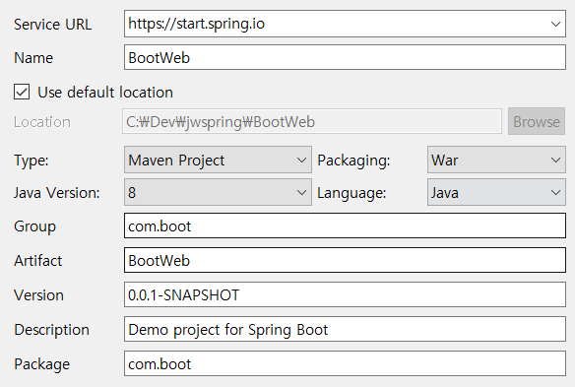
화면 개발
BootWeb 프로젝트 생성 및 환경 설정
Packing – War
- 모듈 추가
Lombok, Spring Web, DevTools
Spring Data JPA, H2 Database

Slide 4
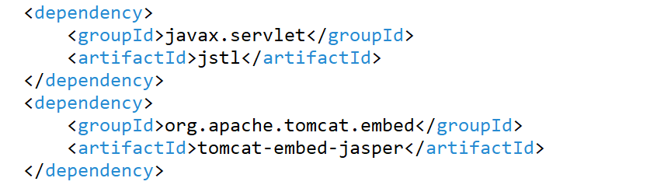
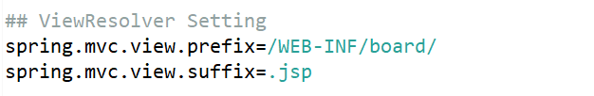
화면 개발
JSP를 사용하기 위한 라이브러리 추가 및 설정 파일 변경
tomcat-embed-jasper는 JSP 파일을 컴파일 할 때 사용하는 라이브러리이다.
application.properties 파일

Slide 5
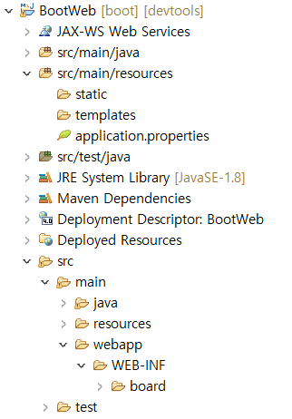
화면 개발
JSP를 사용하기 위한 설정 추가
webapp 밑에
WEB-INF와 하위에 board 폴더를 직접 만들어 줌

Slide 6
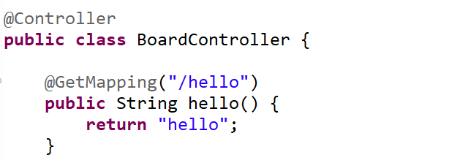
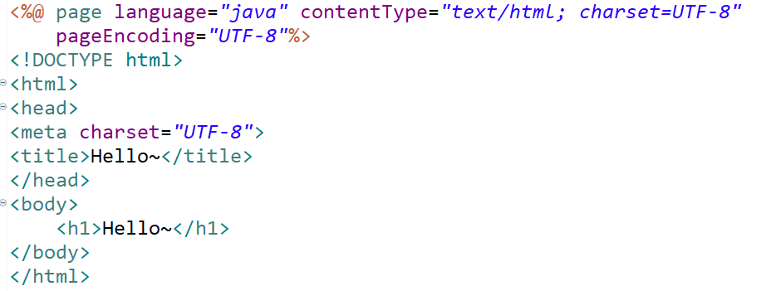
화면 개발
BoardController 클래스 – hello.jsp

Slide 7
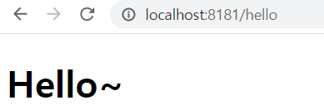
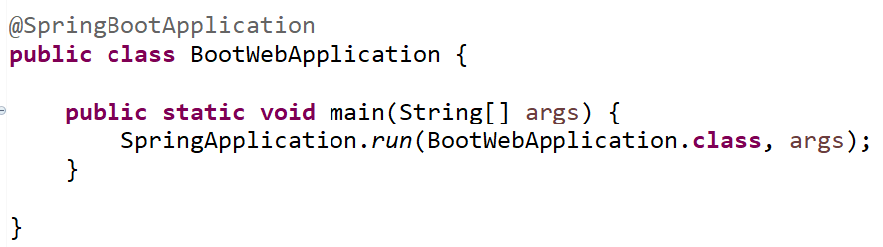
화면 개발
Spring Boot App 실행 및 브라우저 요청

Slide 8
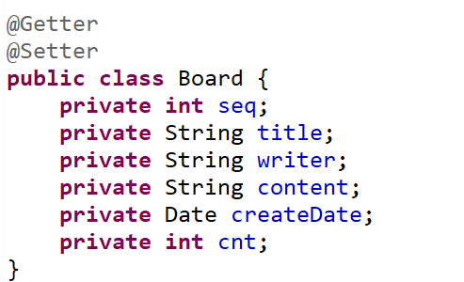
화면 개발
게시글 목록 조회하기
Board 클래스

Slide 9
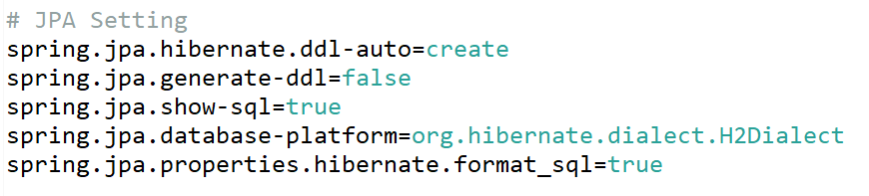
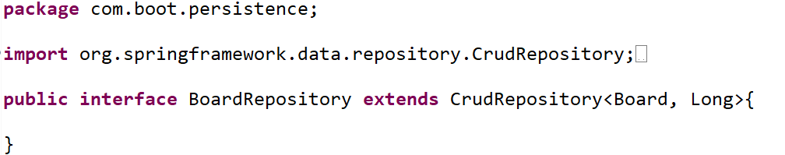
화면 개발
JPA와 DB 연동하기
(1) 테이블 생성 설정
(2) 리포지터리 인터페이스

Slide 10
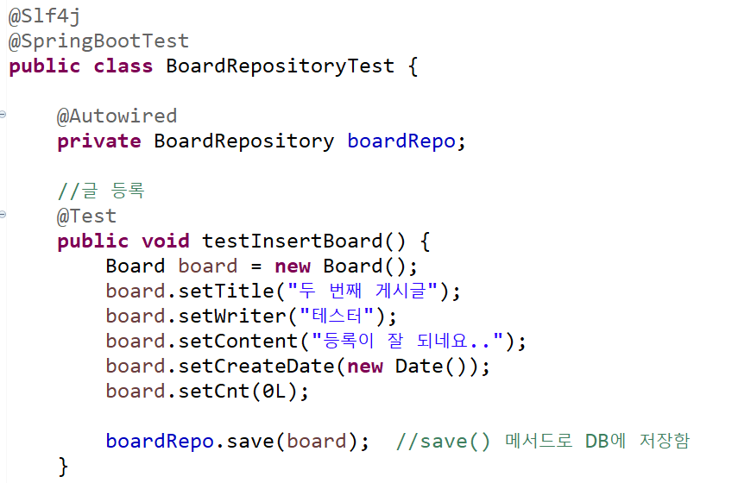
화면 개발
게시글 등록 테스트 – Junit

Slide 11
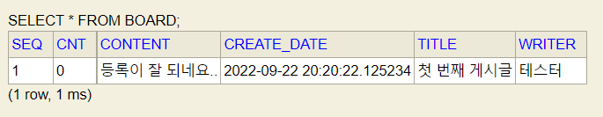
화면 개발
게시글 등록 테스트

Slide 12
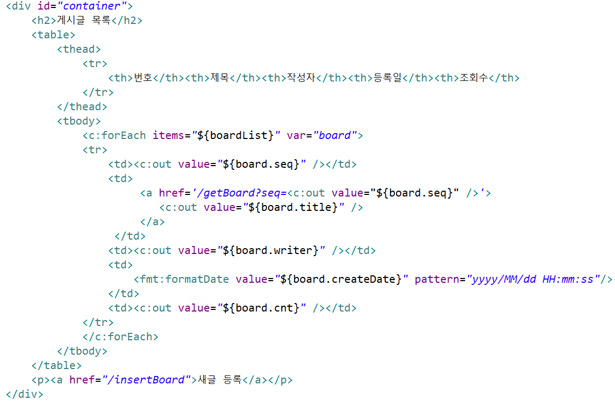
화면 개발
getBoardList.jsp

Slide 13
화면 개발
getBoardList.jsp

Slide 14
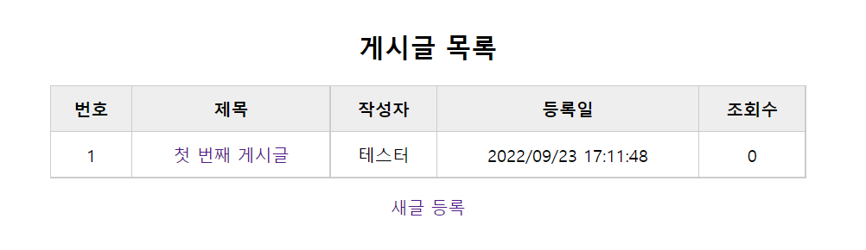
화면 개발
게시글 목록 화면

Slide 15
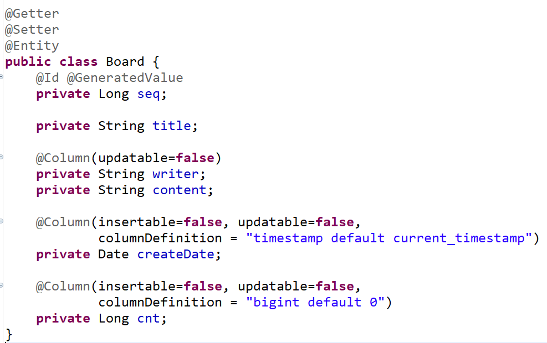
화면 개발
JPA와 DB 연동하기
(1) 엔티티 클래스로 변환 - Board.java

Slide 16
화면 개발
엔티티 클래스로 변환 - Board.java
@Entity : Board 클래스를 엔티티로 처리하기 위해 클래스 위에 를 명시
@Id : seq 변수를 식별자 필드로 처리하도록 추가함
@GeneratedValue : 자동으로 증가된 값 할당 위해 추가
@Column
writer, regDate, cnt 칼럼은 제외하도록 updatable 속성 추가
regDate, cnt 칼럼은 기본값을 설정했으므로 insertable 속성을 false로 함
또한 default 속성을 추가하여 NULL 대신 기본값이 설정되도록 함

Slide 17
화면 개발
JPA와 DB 연동하기
(2) 테이블 생성 설정

Slide 18
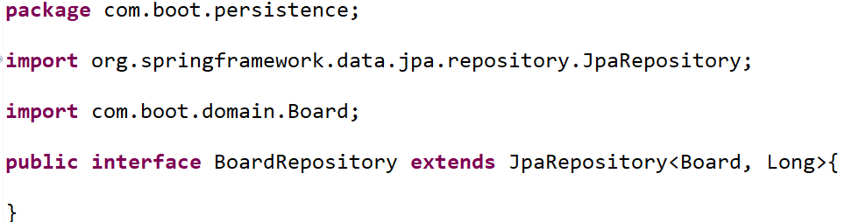
화면 개발
JPA와 DB 연동하기
(3) 리포지터리 인터페이스

Slide 19
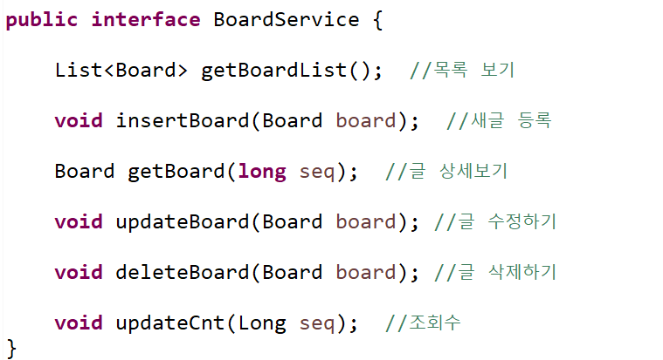
화면 개발
비즈니스 컴포넌트 만들기
(1) Service 인터페이스

Slide 20
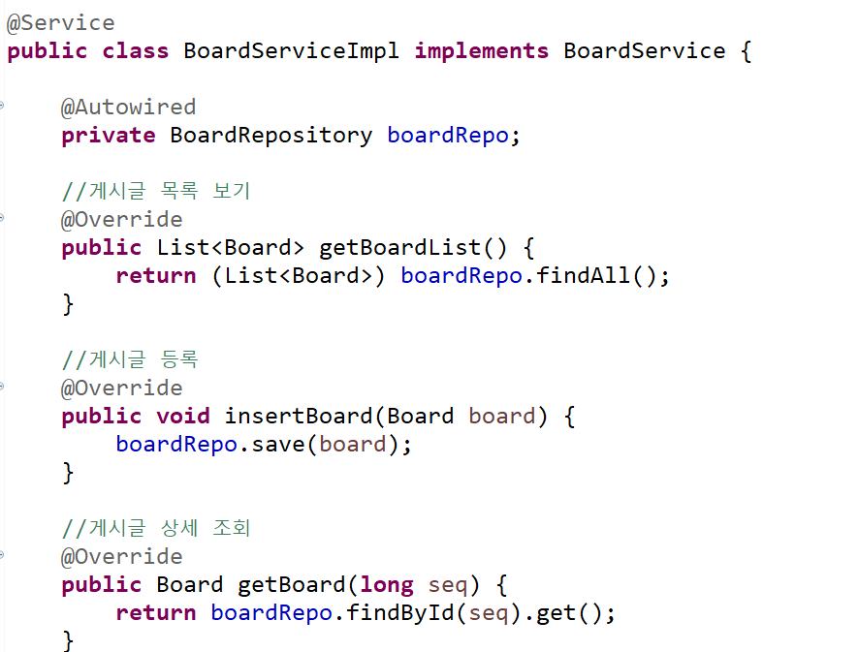
화면 개발
Service 구현 클래스

Slide 21
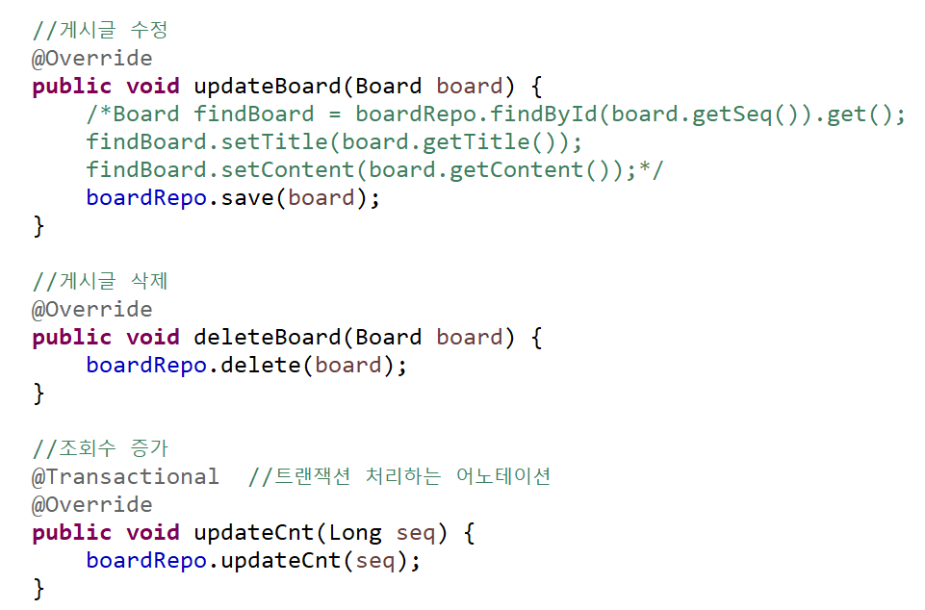
화면 개발

Slide 22
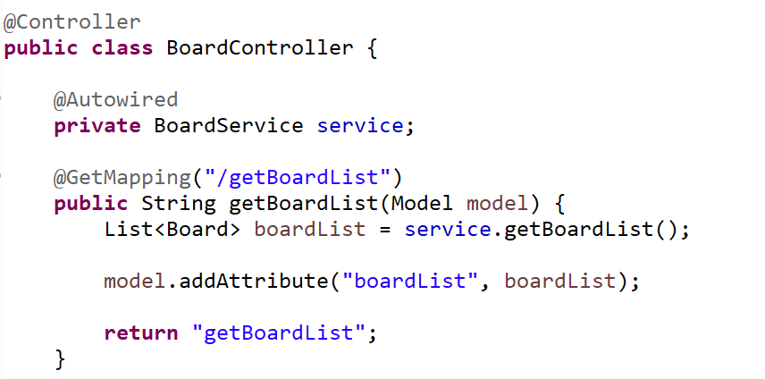
화면 개발
비즈니스 컴포넌트 사용하기

Slide 23
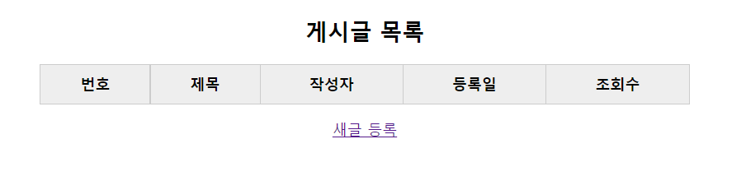
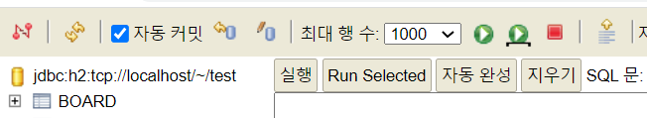
화면 개발
게시글 목록 확인
H2에 Board 테이블 생성 확인

Slide 24

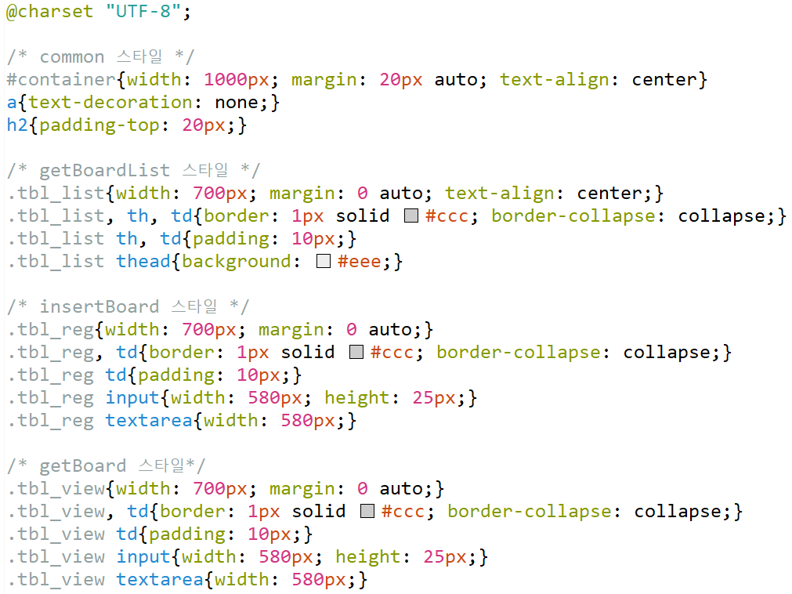
화면 개발
JSP 화면 디자인 – style.css

Slide 25
화면 개발
JSP 화면 디자인 – css 사용

Slide 26
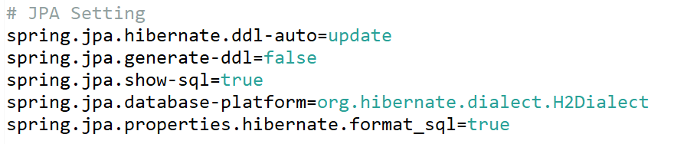
화면 개발
게시글 쓰기
ddl-auto 설정을 update로 변경함

Slide 27
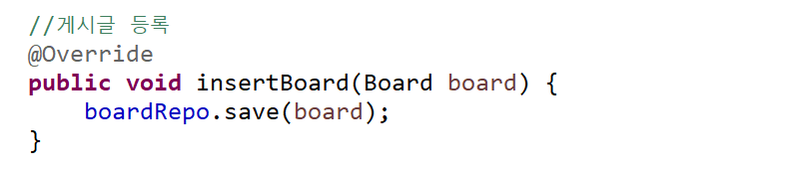
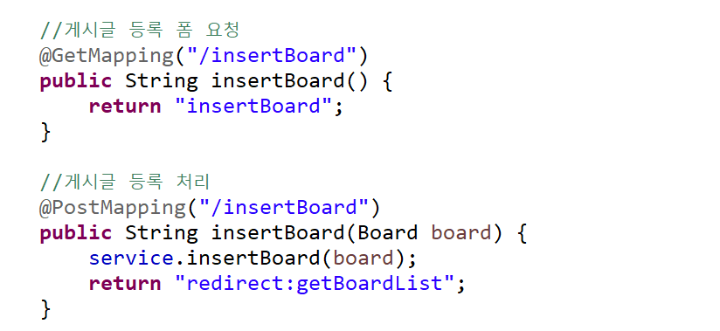
화면 개발
게시글 쓰기
(1) BoardController 작성

Slide 28
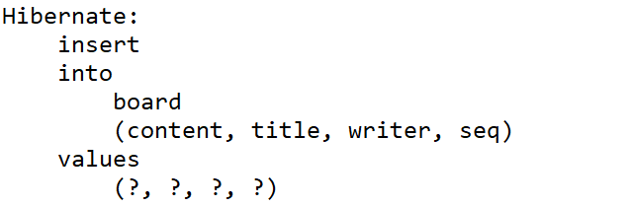
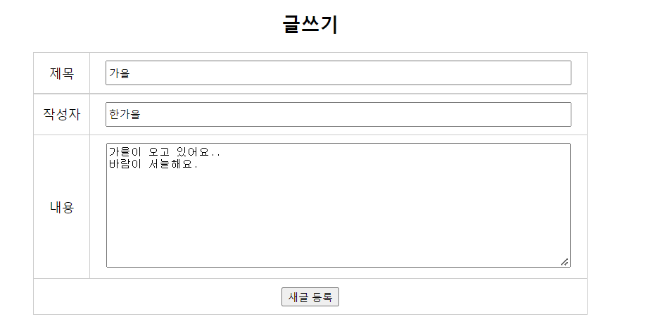
화면 개발
게시글 쓰기
(2) 등록 화면

Slide 29
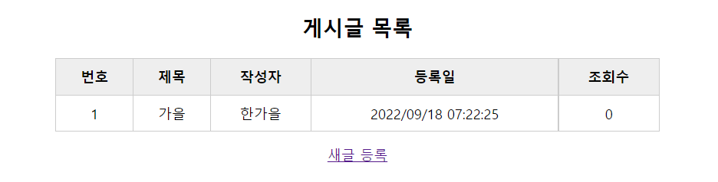
화면 개발
게시글 쓰기
(2) 목록 화면

Slide 30
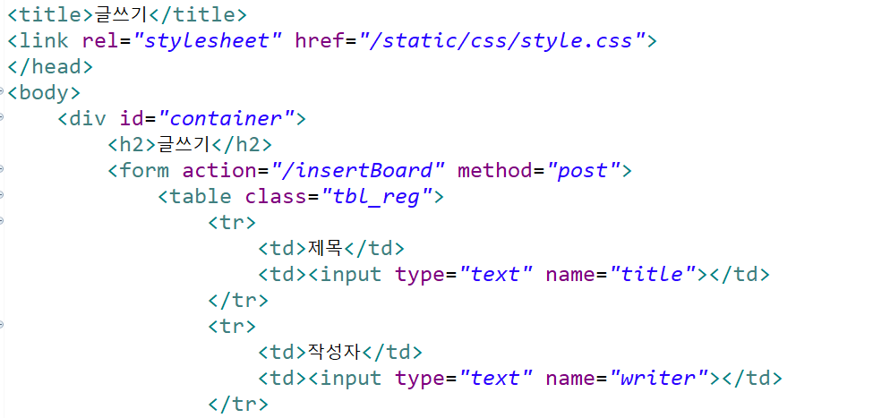
화면 개발
게시글 쓰기
(2) 등록 화면 – insertBoard.jsp

Slide 31
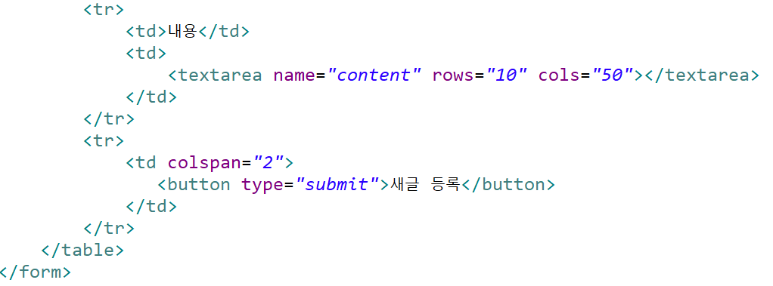
화면 개발
게시글 쓰기
(2) 등록 화면 – insertBoard.jsp

Slide 32
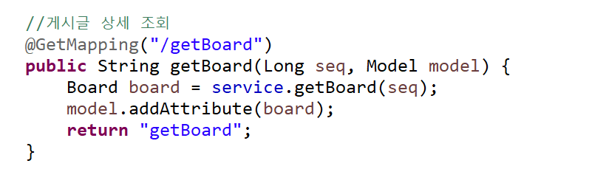
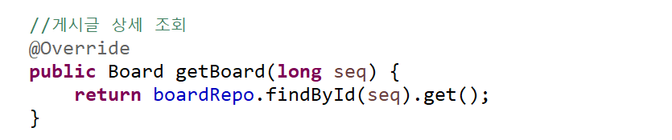
화면 개발
게시글 상세 조회
(2) 상세 조회 처리

Slide 33
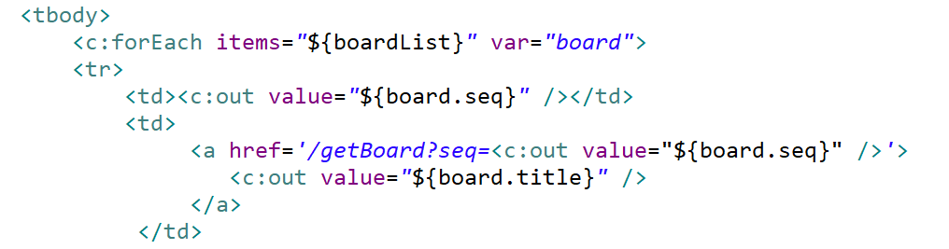
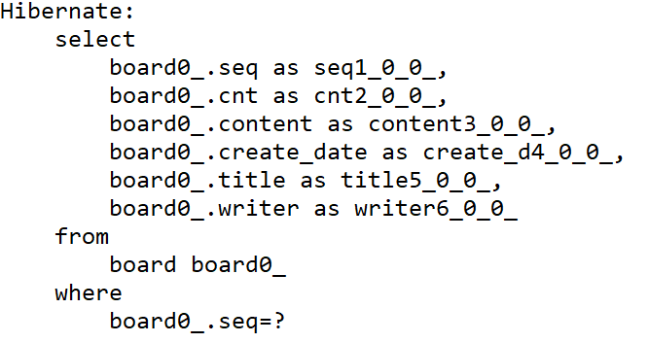
화면 개발
게시글 상세 조회
(2) 상세 조회 처리
제목에 링크 걸기 – 상세 화면 이동

Slide 34
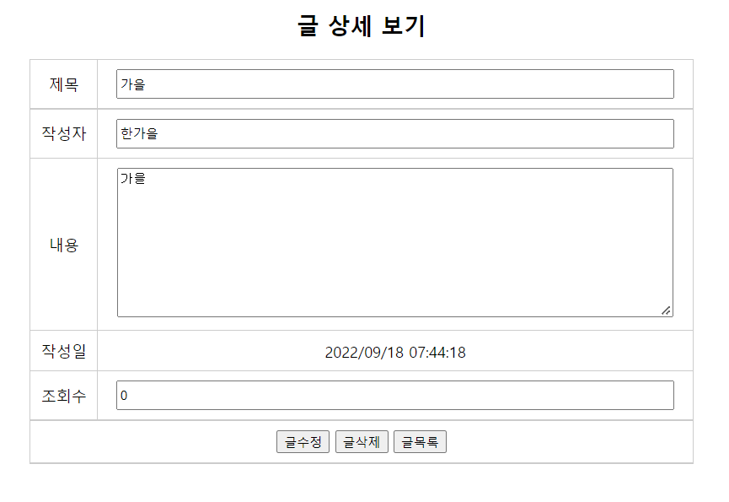
화면 개발
게시글 상세 조회
(2) 상세 조회 화면 – getBoard.jsp

Slide 35
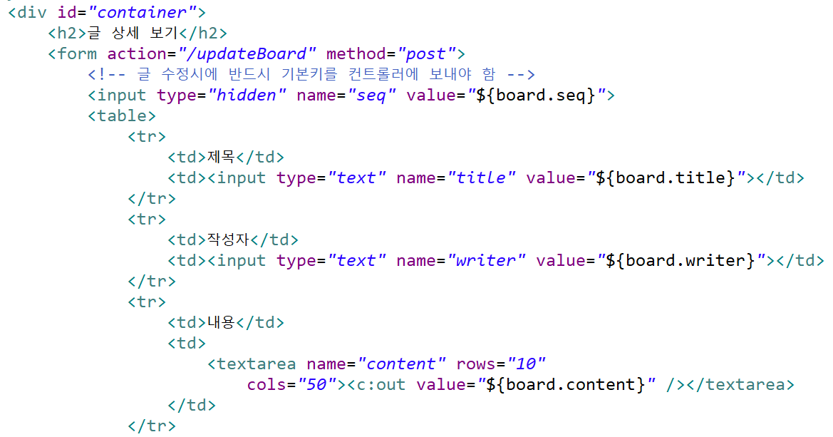
화면 개발
게시글 상세 조회
(2) 상세 조회 화면 – getBoard.jsp

Slide 36
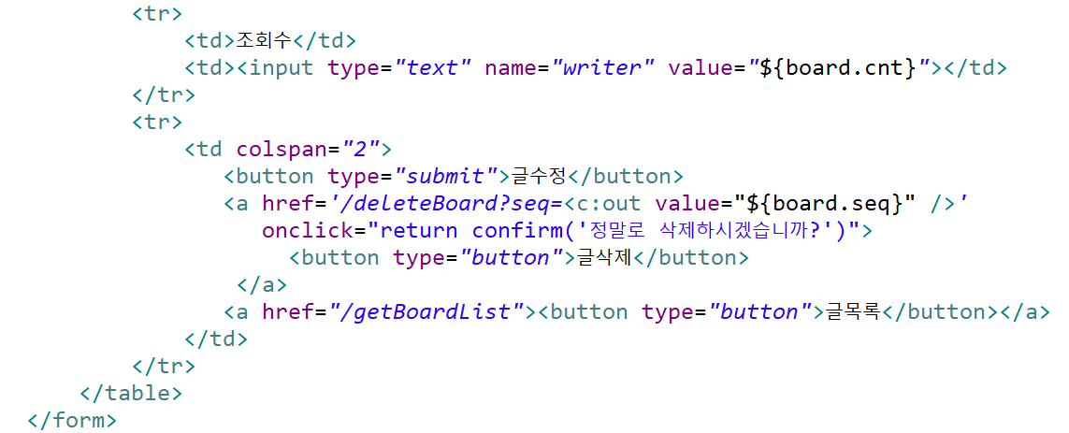
화면 개발
게시글 상세 조회
(2) 상세 조회 화면 – getBoard.jsp

Slide 37
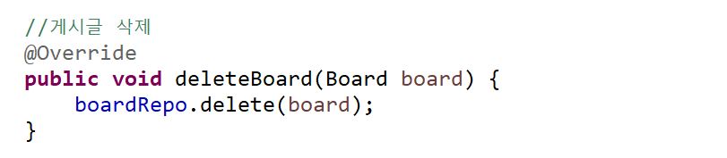
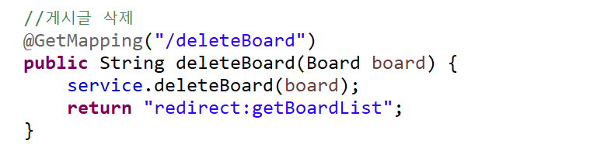
화면 개발
게시글 삭제
(1) 글 삭제 처리

Slide 38
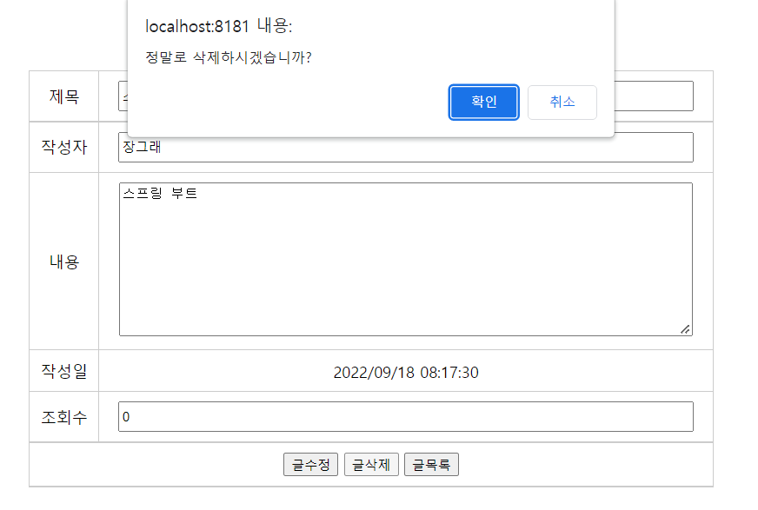
화면 개발
게시글 삭제
(2) 글 삭제 화면

Slide 39
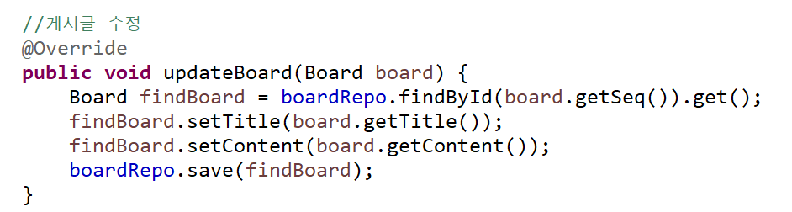
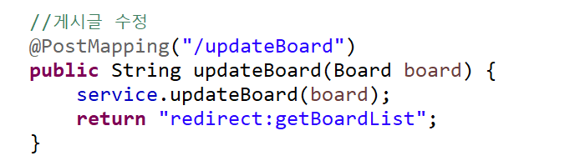
화면 개발
게시글 수정
(1) 글 수정 처리

Slide 40
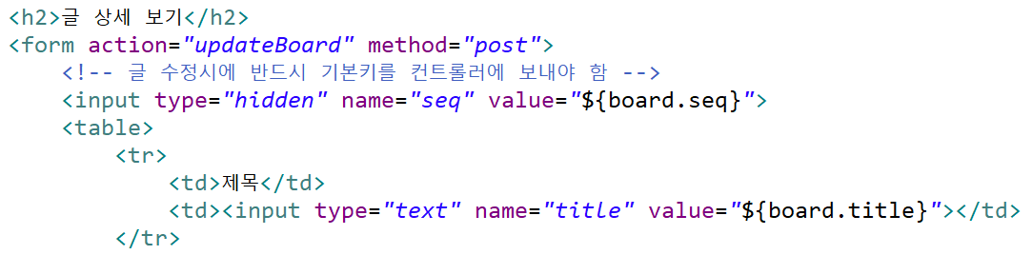
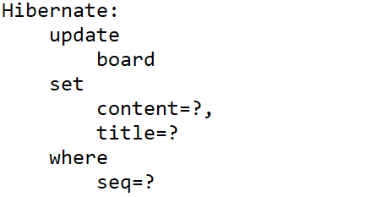
화면 개발
게시글 수정
(2) 글 수정 화면

Slide 41
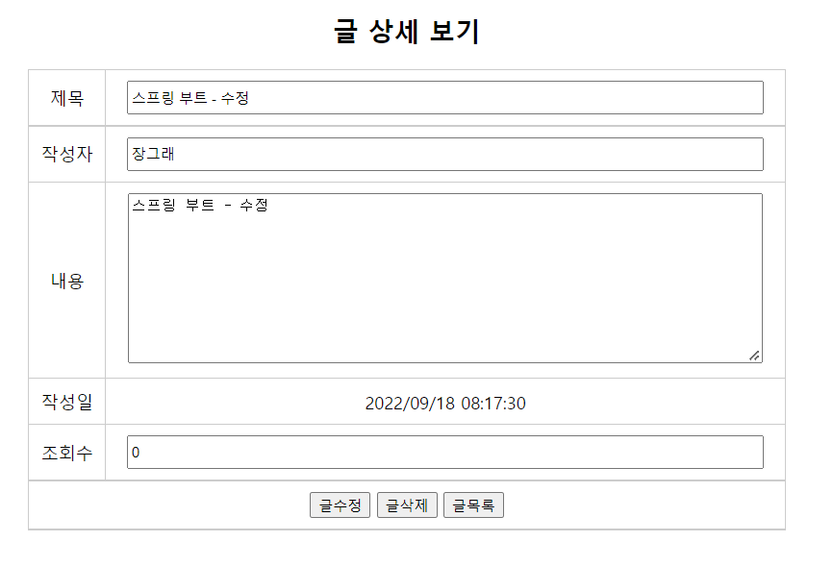
화면 개발
게시글 수정
(2) 글 수정 화면

Slide 42
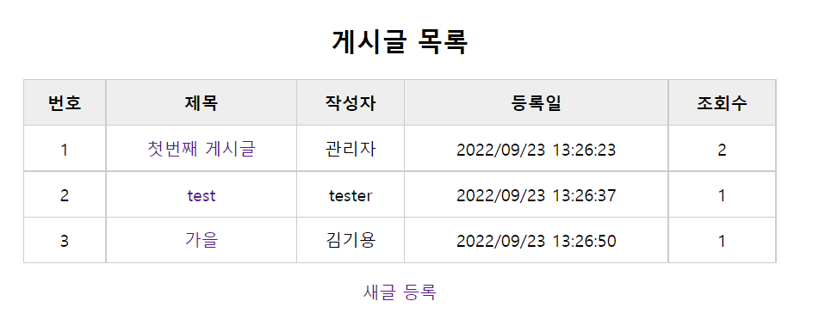
화면 개발
조회수 증가

Slide 43
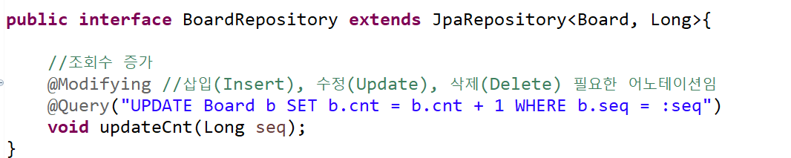
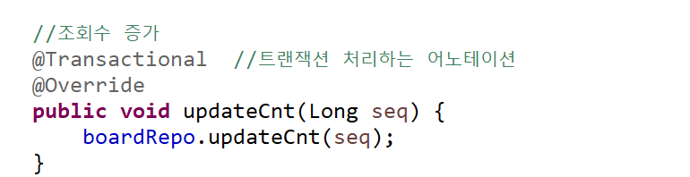
화면 개발
조회수 증가

Slide 44

화면 개발
조회수 증가

Slide 45

화면 개발
글번호 내림차순

Slide 46

화면 개발
글번호 내림차순

Slide 47

화면 개발
인덱스 화면

Slide 48


화면 개발
인덱스 화면

